Slide 1



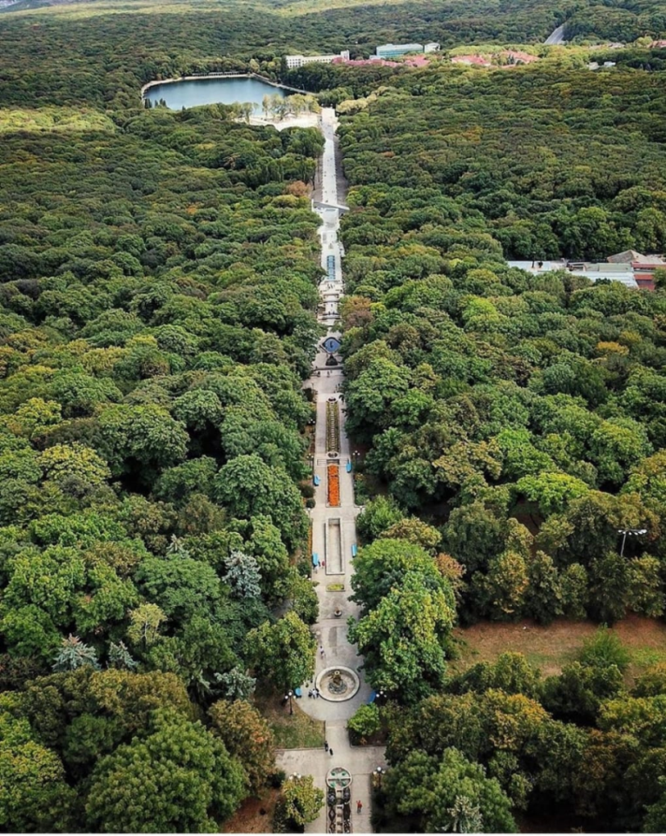
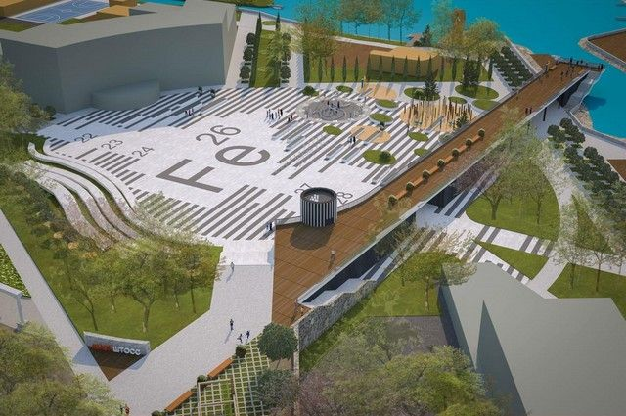
Город-курорт Железноводск Ставропольского края
Благоустройство Нижней каскадной лестницы
(восточный склон горы Железной)
2019 год

Slide 2

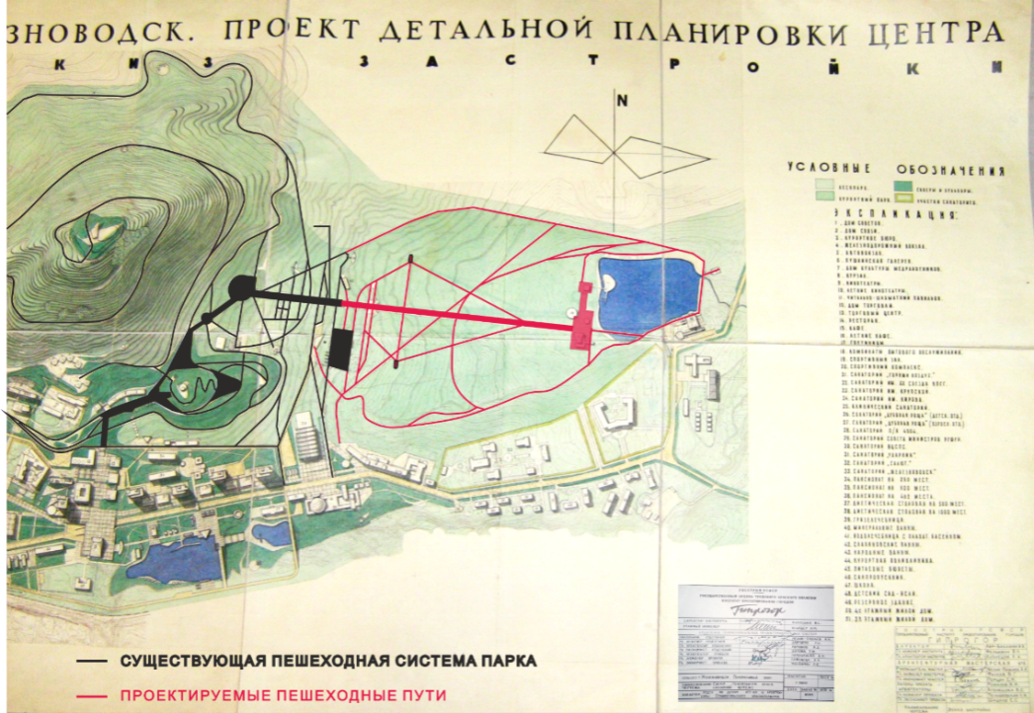
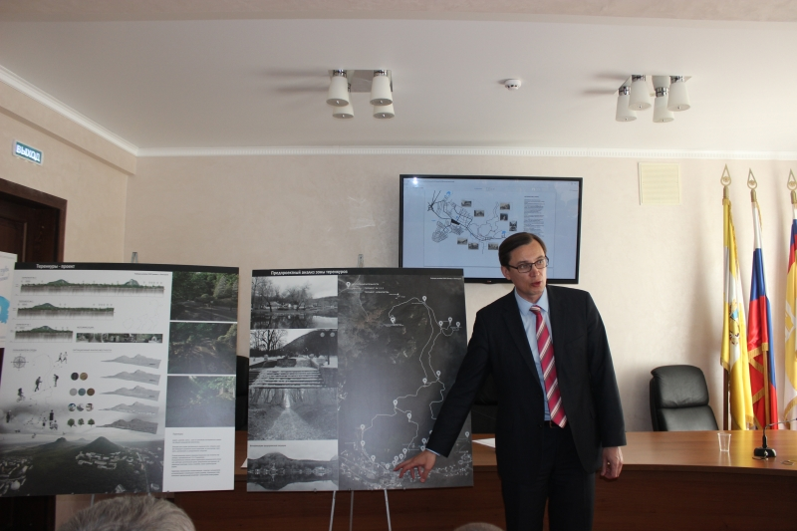
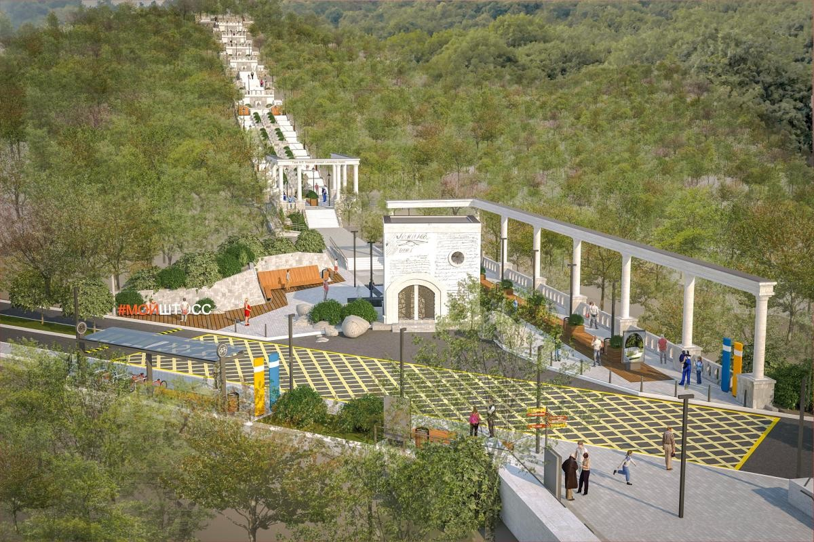
Общественность обсудила проекты Каскадной лестницы (шестидесятые годы прошлого века и сегодня)

Slide 3
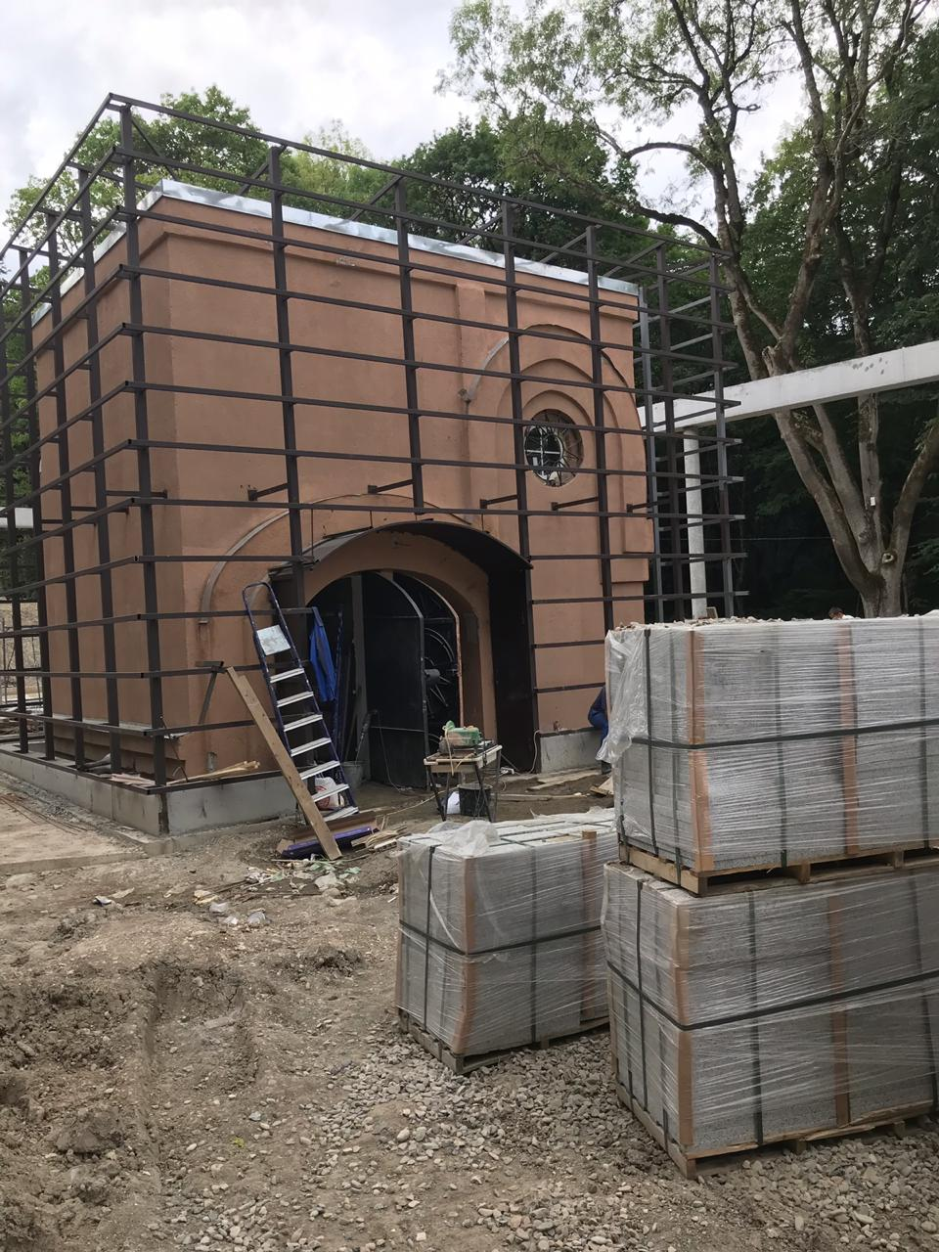
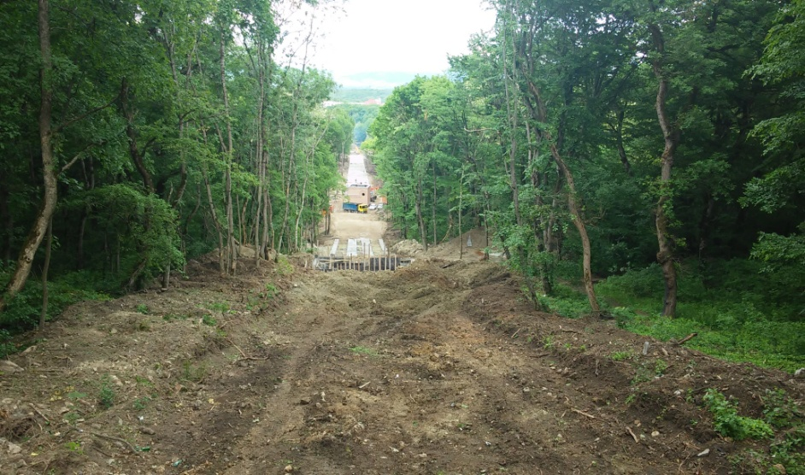
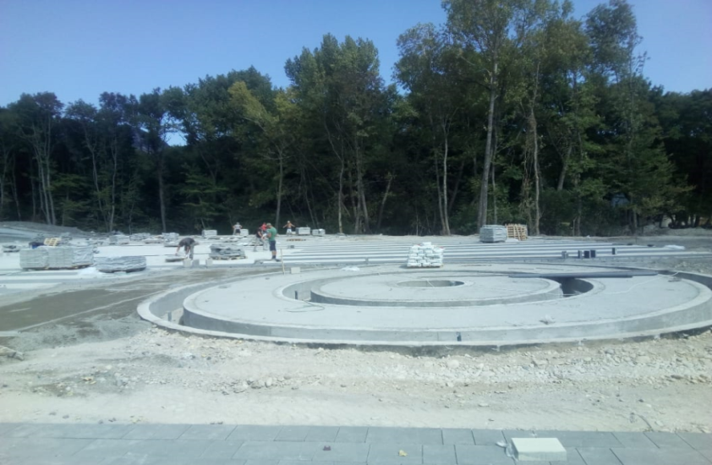
Ход работ по благоустройству

Slide 4

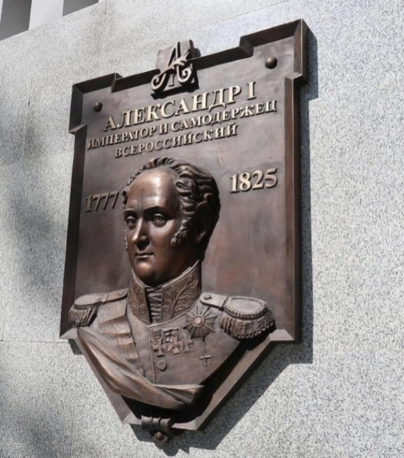
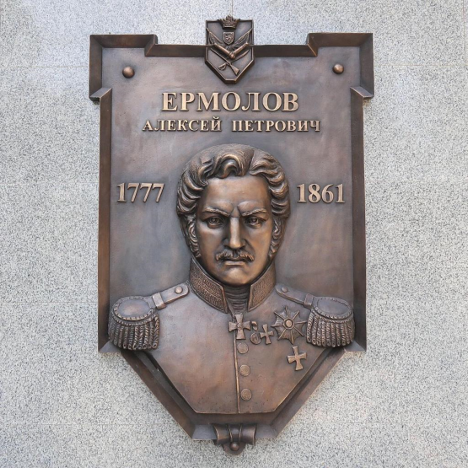
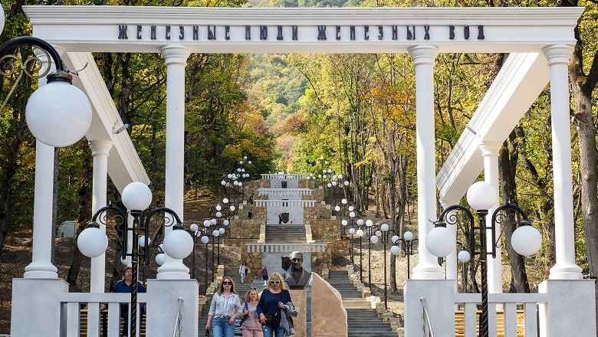
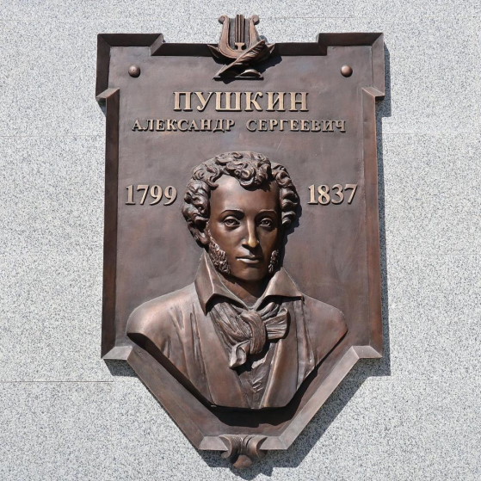
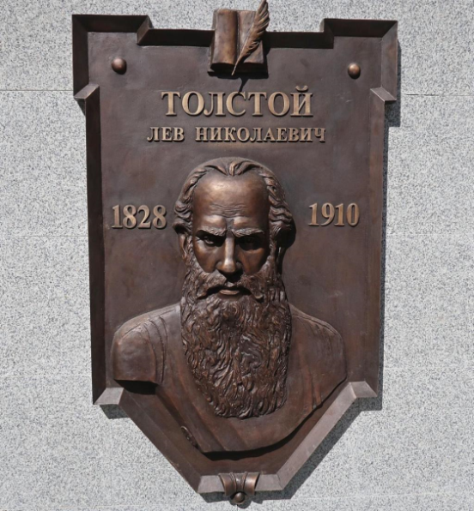
Бюст первооткрывателю города и Кавказских Минеральных Вод, «святому доктору» Ф.П. Гаазу; барельефы: императору Александру I, генералу А.П. Ермолову, великим писателям А.С. Пушкину и Л.Н. Толстому, неоднократно бывавшим здесь и прославившим Кавказские Минеральные Воды

Slide 5
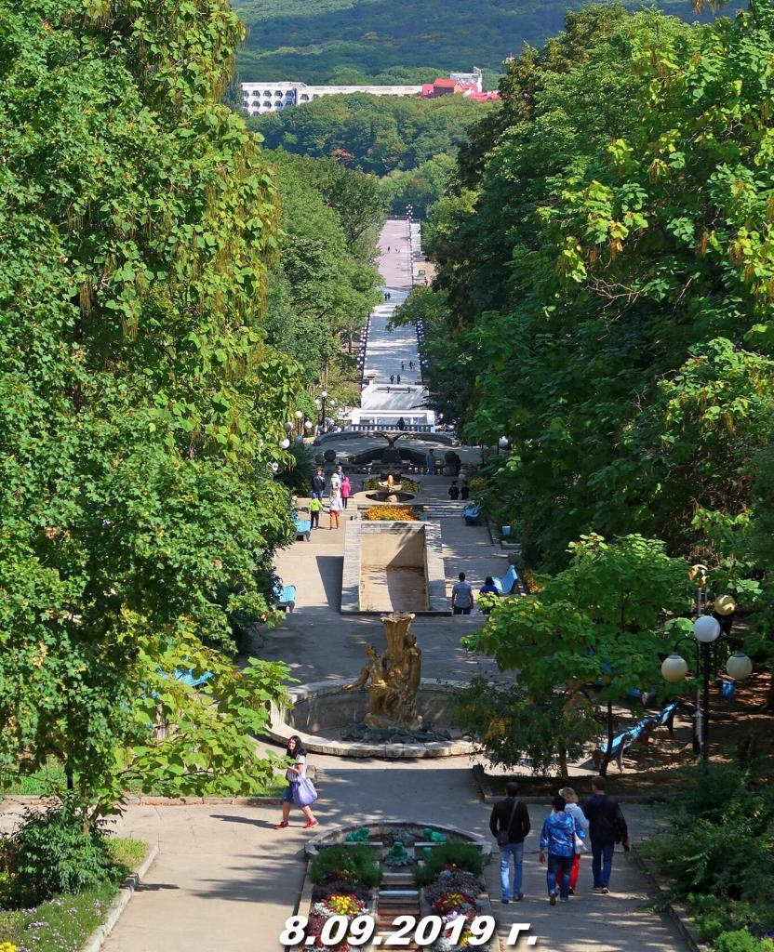
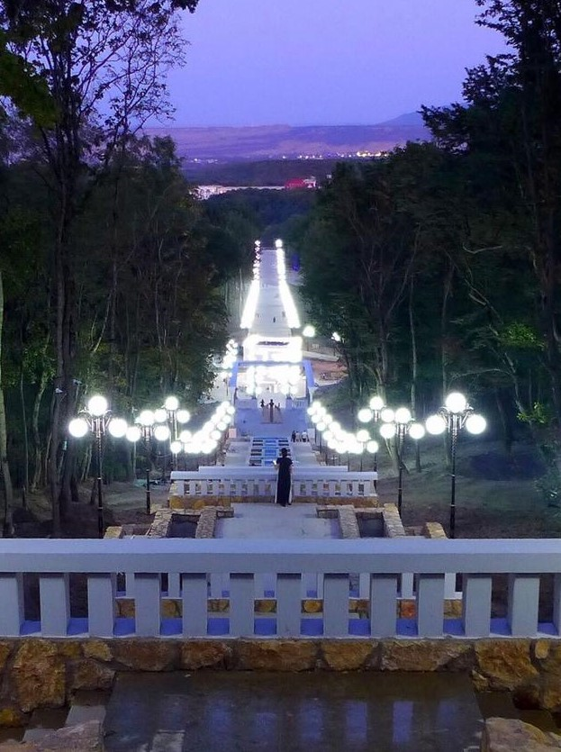
Вид сверху на самую длинную каскадную лестницу на Юге России (860 метров)

Slide 6
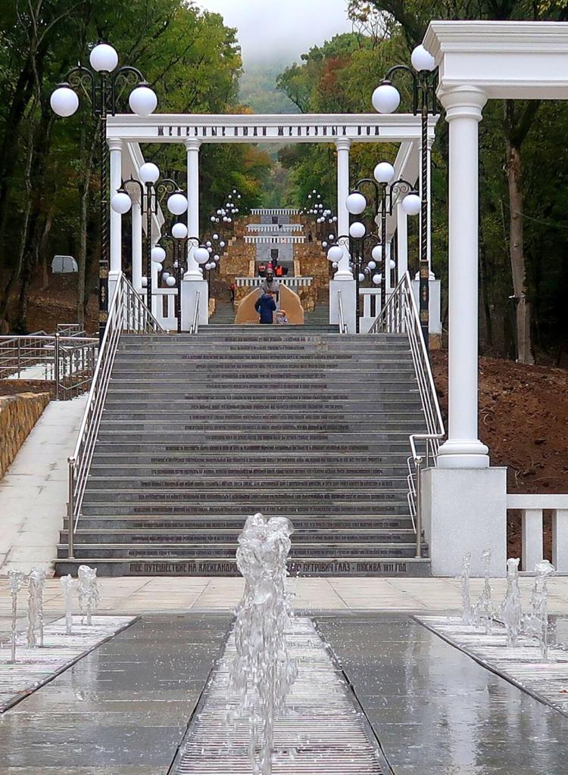
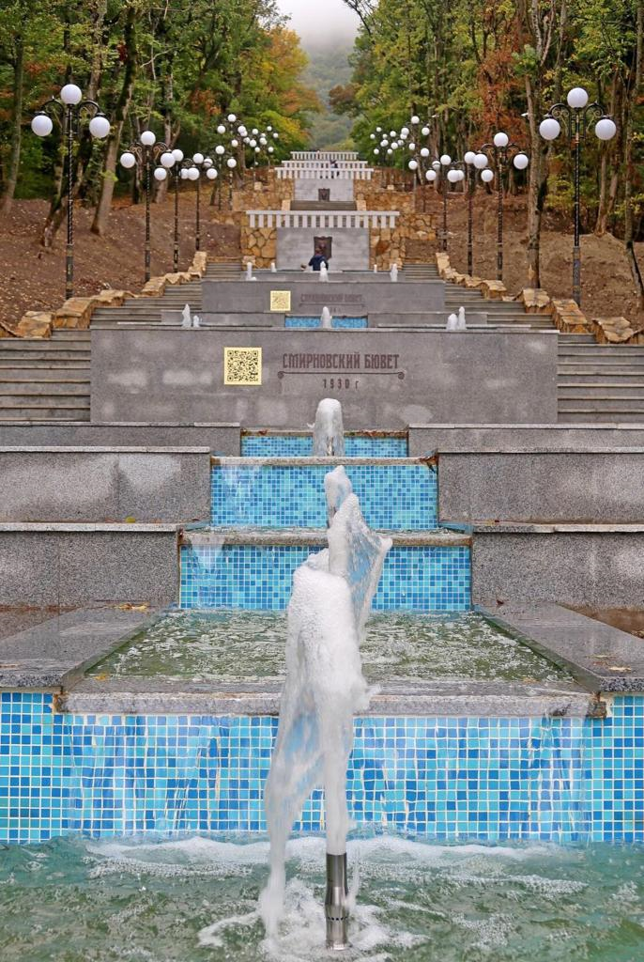
Вид снизу на лестницу и каскад из 10 фонтанов

Slide 7
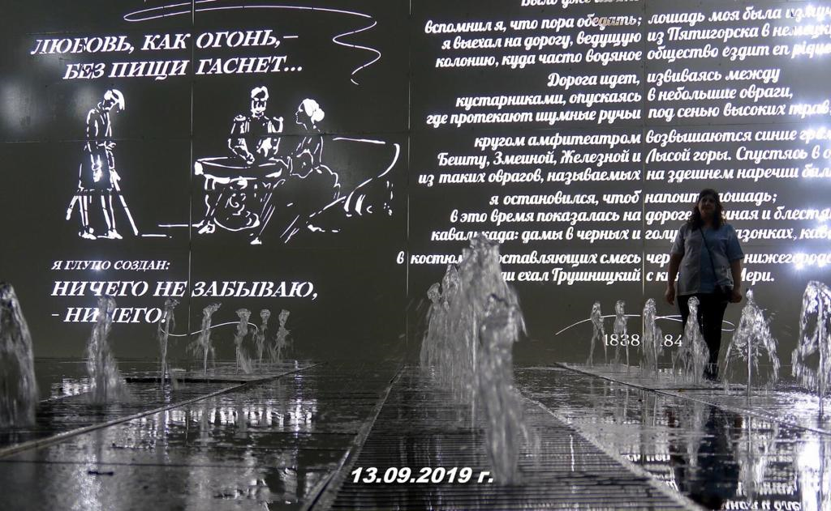
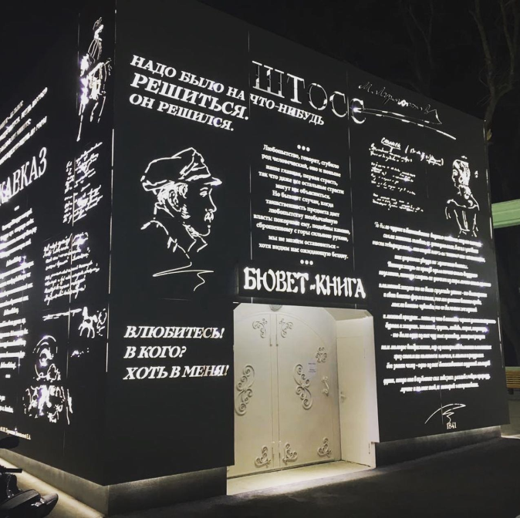
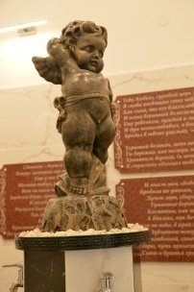
Событийное место «ШТОСС»
Единственный в мире бювет-книга, на фасад которого при помощи лазерной технологии нанесены строки из произведений М.Ю.Лермонтова

Slide 8
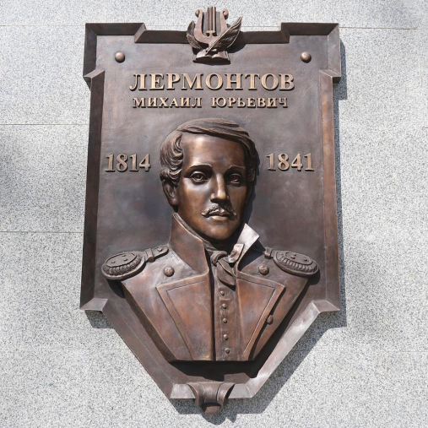
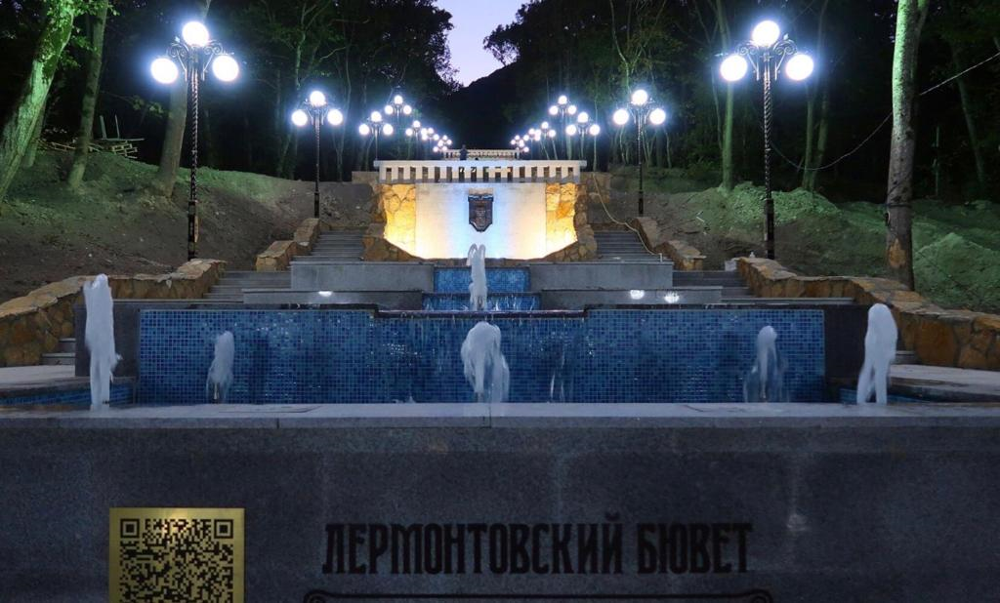
В Железноводске М.Ю. Лермонтов бывал несколько раз, любил природу этого уголка Кавказа. Последний приезд поэта в Железноводск в июле 1841 года оказался роковым…

Slide 9

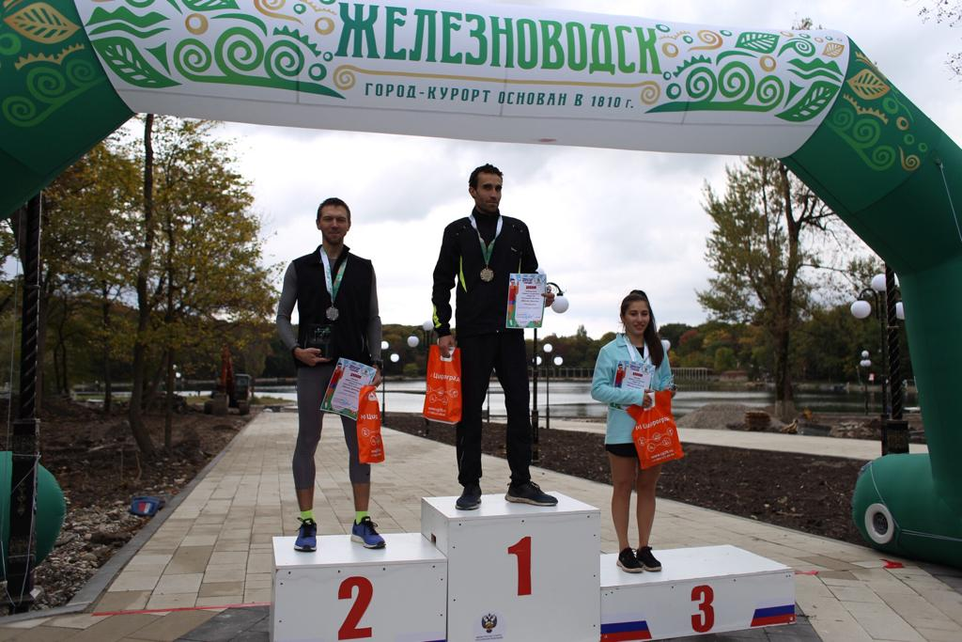
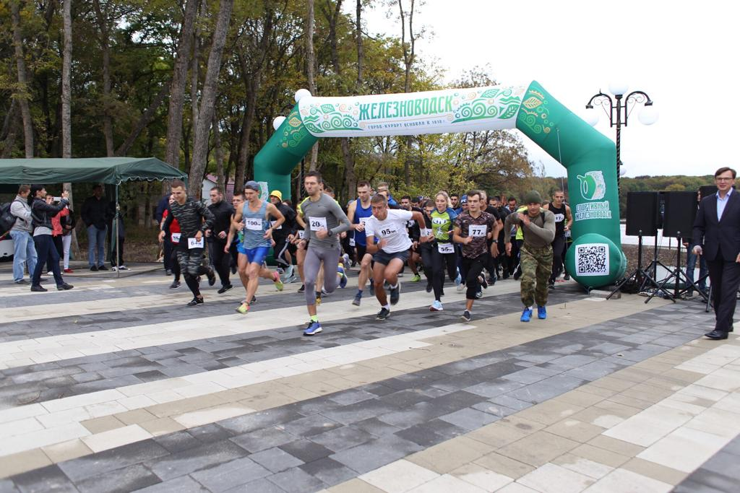
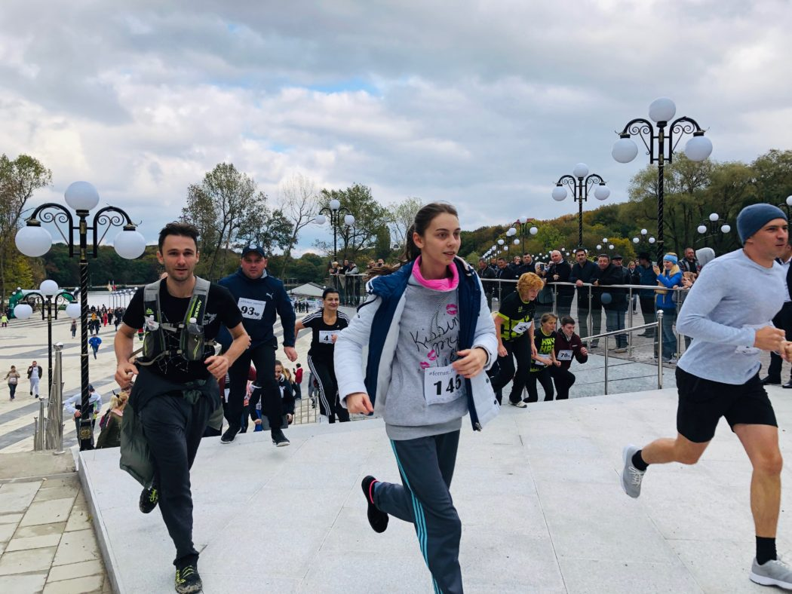
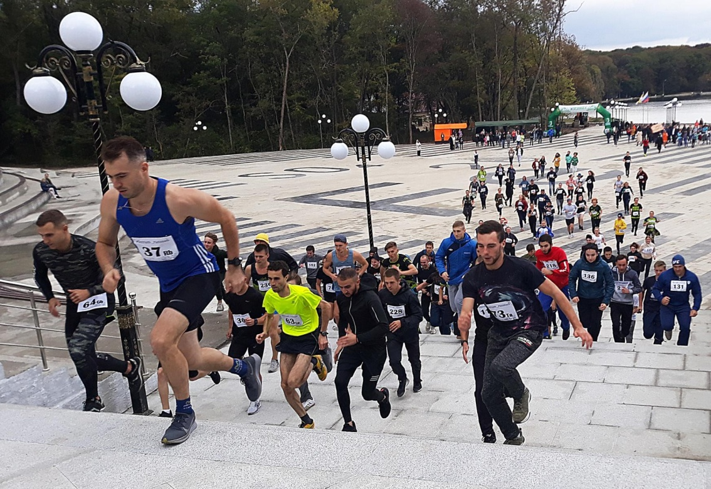
Марафон Ferrum Runman - первый вертикальный забег на КМВ

Slide 10
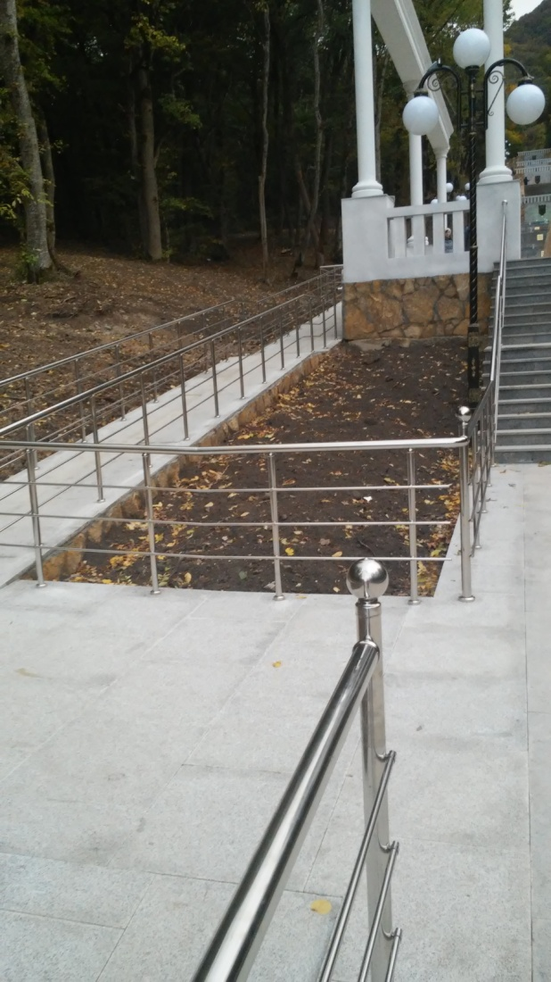
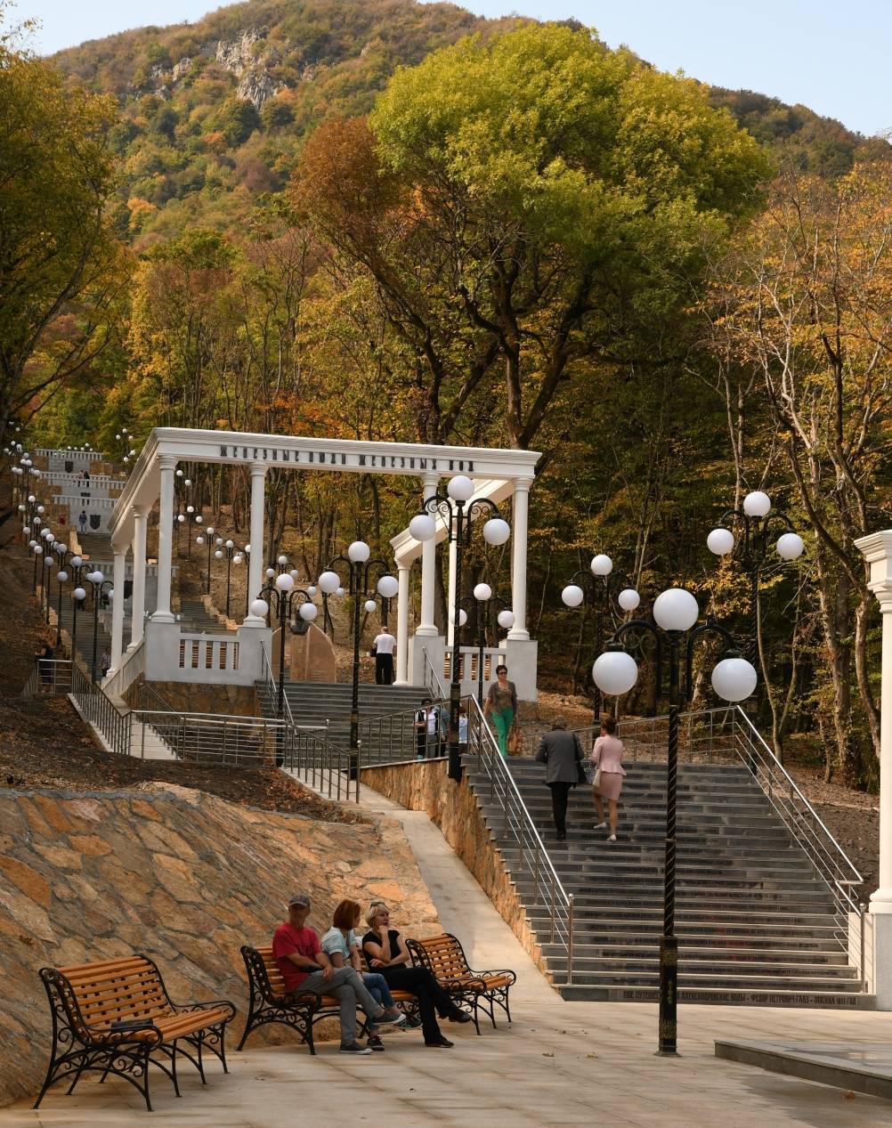
Доступная среда для маломобильных групп населения

Slide 11
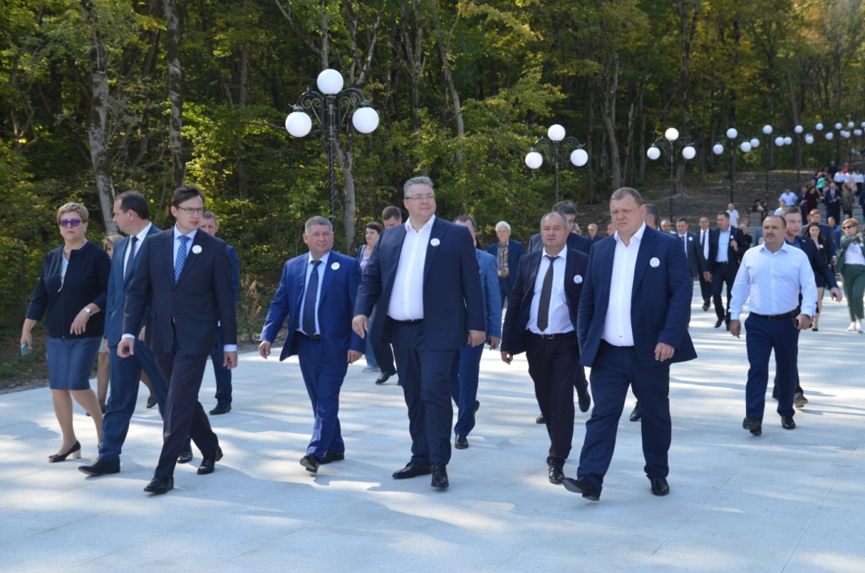
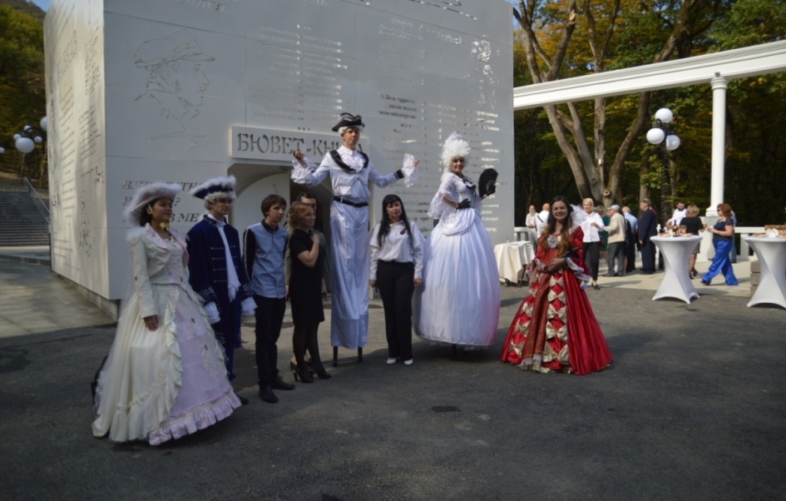
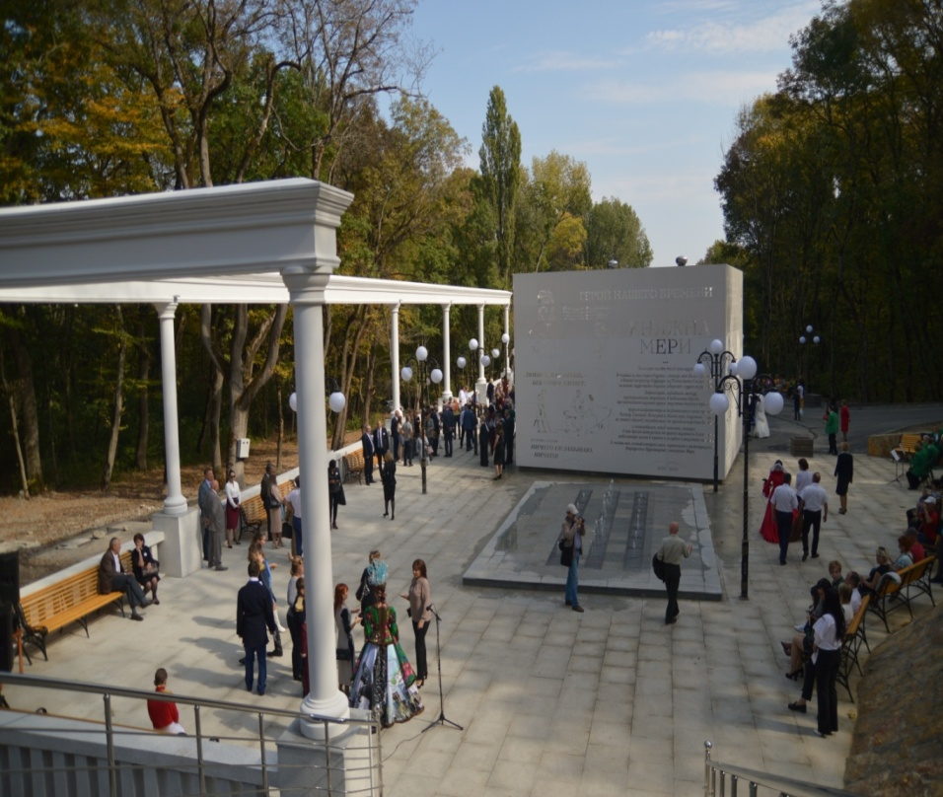
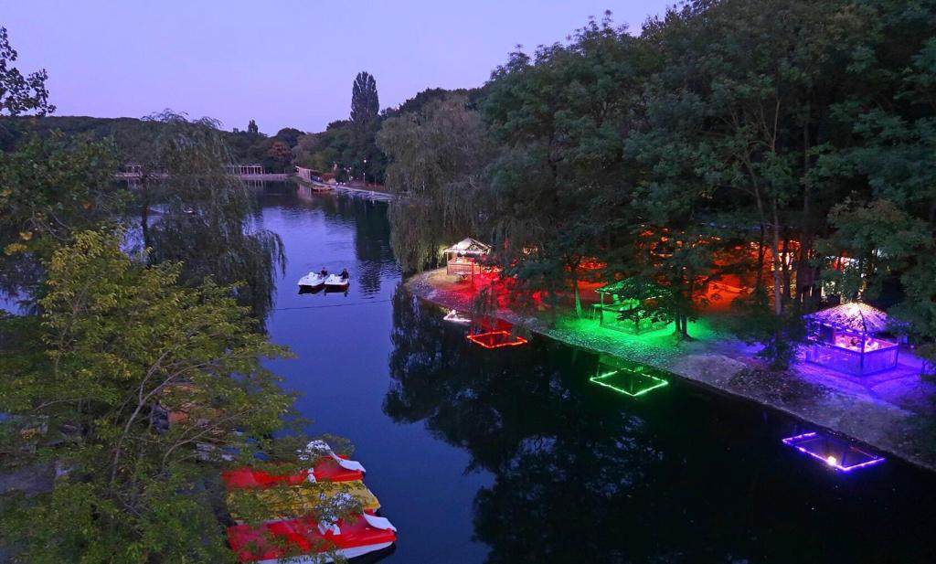
Около 15 тысяч горожан и гостей курорта отпраздновали День города Железноводска на Нижней каскадной лестнице

Slide 12
Социальные показатели развития территории
№ п/п | Наименование показателя | Ед. изм. | До внедрения | После внедрения | Изменение
1. 1.1. 1.2. | Посещаемость в выходные дни | чел. в сутки | до 10 | до 2 000 | + 1 990
 | в будние дни |  | до 5 | до 1 000 | + 995
2. | Количество культурно-массовых мероприятий | ед. в месяц | 0 | до 3 | + 3
3. | Количество участников массовых мероприятий | человек | до 0 | до 15 000 | + 15 000
4. | Число гостей курорта, занимающихся оздоровительным туризмом | человек в день | до 5 | до 700 | + 695

